Slide 1

Universidad Nacional de Lanús – Licenciatura en Sistemas
Introducción a base de datos
Modalidad Virtual

Slide 2

Introducción a BD – Clase II
Docente: Nicolás Perez
Contactos: nperez_dcao_smn@outlook.com
Slack: https://join.slack.com/t/unlaintroducc-h043173/shared_invite/zt-2f6q5j66t-mogSZ1wXc7qWGOp72FWgsg
Lista de reproducción: https://www.youtube.com/playlist?list=PLbwWly6AYXqfAvRqdIkHaAdH7Zcpn8wzV
Material digital: https://drive.google.com/drive/folders/1d2NuLgnlOxbYPgDQgUX8Pwap14td6ABr?usp=sharing
Meet: https://meet.jit.si/NykolaiPerezUNLa (Meet para las clases virtuales y de consulta) Apunte teórico: https://docs.google.com/document/d/1Afx2Rvph6fkJGVeyWlSwFmN64jjcjxiGAB4Zvb-9VHc/edit?usp=sharing
Apunte práctico: https://docs.google.com/document/d/1I0NOGxg7edPDs2U79X3hLbGsA_vNzmPvMa_fIJuw1io/edit?usp=sharing Fechas claves, cursada de los Viernes 18hs: Aula 11 del Hernandez 75% Presencial - 25% Virtual!!!!
Modalidad Mixta

Slide 3
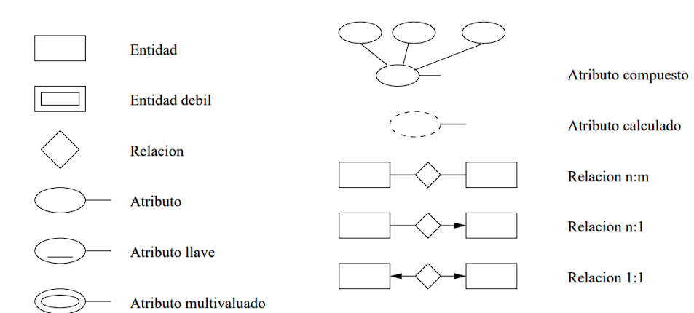
Esquemas y Diagramas - 3FN
Modalidad Mixta

Slide 4
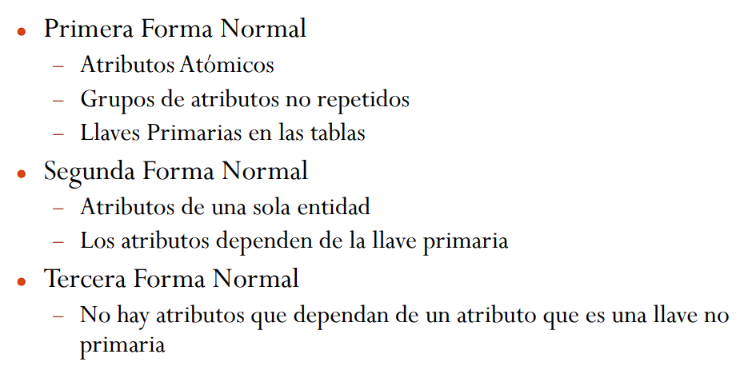
Esquemas y Diagramas - 3FN
Modalidad Mixta

Slide 5
Esquemas y Diagramas - 3FN
Uno a Uno (1:1): En una relación uno a uno, una instancia de una entidad está relacionada con exactamente una instancia de otra entidad, y viceversa. Ejemplos: (Usuario – Login) (Persona – Pasaporte)(Estudiante – Historial)
Uno a Muchos (1:N): En una relación uno a muchos, una instancia de una entidad está relacionada con cero o más instancias de otra entidad, pero una instancia de la segunda entidad está relacionada con exactamente una instancia de la primera entidad.
Muchos a Muchos (M:N): En una relación muchos a muchos, muchas instancias de una entidad están relacionadas con muchas instancias de otra entidad. Este tipo de relación se implementa a menudo utilizando una tabla intermedia.
Modalidad Mixta

Slide 6
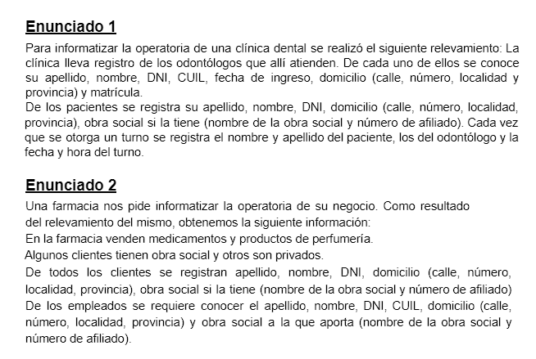
Esquemas y Diagramas - 3FN
Modalidad Mixta

Slide 7
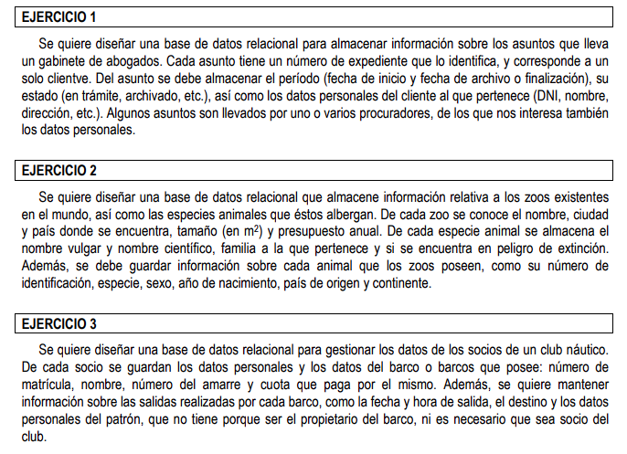
Esquemas y Diagramas - 3FN
Modalidad Mixta

Slide 8
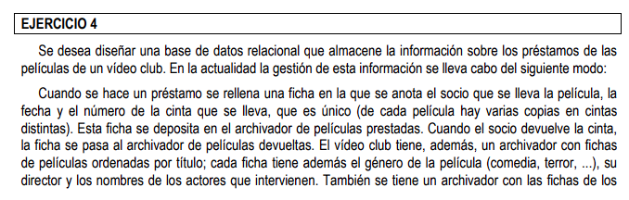
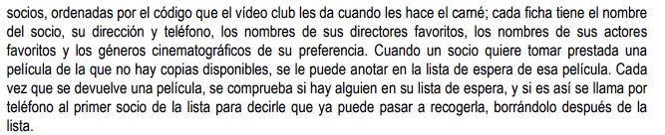
Esquemas y Diagramas - 3FN
Modalidad Mixta

Slide 9
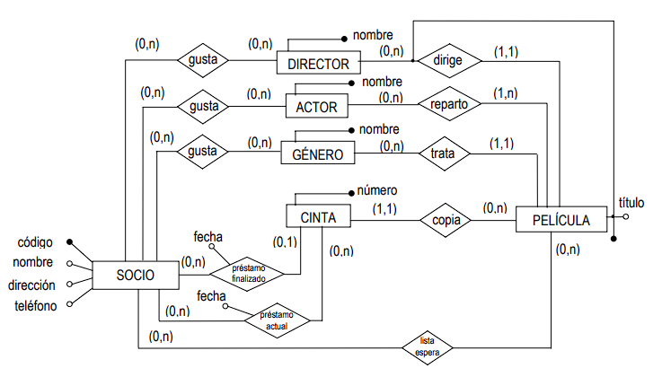
Esquemas y Diagramas - 3FN
Modalidad Mixta

Slide 10
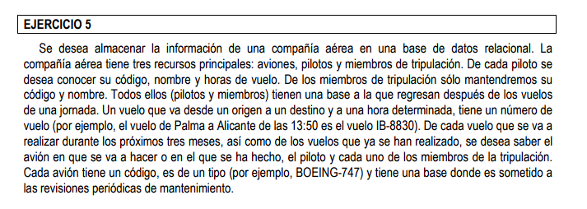
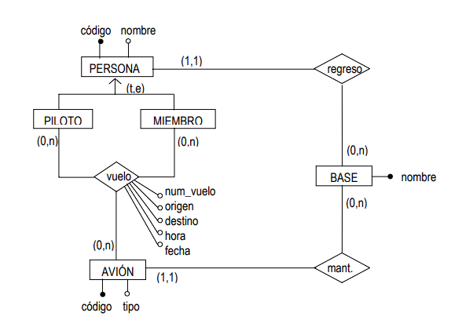
Esquemas y Diagramas - 3FN
Modalidad Mixta

Slide 11
Tareas- Esquemas y Diagramas
Entregar la actividad 3
En formato de diagrama conceptual, con el SW que quieran. (Dia por ejemplo)
Analizar los enunciados de toda esta presentación (Para practicar, no se entrega)
Construir los DC de cada enunciado y comprar con las soluciones planteadas, discutir mejoras, errores y variantes entre sus soluciones y las propuestas.
Modalidad Mixta

